Slide 1
Рекомендации для родителей
Как сохранить хорошие отношения с детьми
в период изоляции?

Slide 2
ВНИМАНИЕ!!! ОЧЕНЬ ВАЖНО!!!
!На данный момент, в службы экстренной помощи и на телефоны горячих линий центров кризисной помощи участились случаи звонков, связанных с нервными срывами детей подросткового возраста!

Slide 3
Информационная «бомба»
Весь интернет пестрит различной информацией, порой далёкой от правды.
Для обеспечения спокойного эмоционального состояния членов вашей семьи (а особенно детей) определите один-два ресурса (пример: Яндекс, Е1), где около 5 минут в день вы будете знакомиться с ситуацией на данный момент.
Что делать?
Старайтесь спокойно, на понятном для ребенка языке объяснить факты, связанные с вирусом. Беседуйте с ним о необходимости соблюдения правил гигиены и сделайте все это без напряжения и запугивания.

Slide 4
Психологическое состояние ребенка
Очень важно сейчас заботиться о своем эмоциональном состоянии. Стараться снизить все негативные эмоции, ведь ребенок реагирует на происходящее события исходя из вашей реакции.
Важно знать, как ребенок воспринимает происходящие события, что он думает, что его тревожит. Дети могут быть в растерянности и неопределенности.
Что делать?
Вы должны объяснить ребенку, что в такое время он не должен бояться и может задавать вопросы, высказываться. На все его вопросы вы должны ответить, даже если возникнут затруднения. Нет ничего страшного в ответе: «Сейчас я не в курсе ответа на этот вопрос, но обязательно узнаю!»

Slide 5
Режим дня
До установления дистанционного режима у каждого ребенка, как и у вас был определенный и сформированный режим дня.
Подъем – школа- время еды – время на домашнее задание – кружки\секции – сон.
На данный момент, очень важно сохранить привычный режим дня ребенка.
Зачем?
Несоблюдение режима может привести к потери желания учиться, нарушению физической формы, появлению негативных психических реакций (апатия, депрессия) .

Slide 6
Режим дня. Что делать?
Планирование дня. Посмотрите вместе привычный день вашего ребенка. Составьте план. Определите, какие дела вы можете делать вместе. Также можно определить сколько времени на дело или игру выделить.
Пример (возьмем чтение): почитать 20 минут, в первой половине дня.
Меняйте привычное. Во время планирования , не зацикливайтесь на «стандартном» подходе к делу – «Ты сейчас читаешь 20 минут!». Не ограничивайте, наоборот – найдите другой способ, чтобы интересно провести время вместе.
Пример: почитать по ролям, если ребенок совсем не хочет, предложите ему послушать, а читать сегодня будете вы. Можно совместить чтение с повседневными обязанностями: мама готовит, а дочь – читает вслух… или наоборот.

Slide 7
Родитель - учитель. Родитель - наставник
Так как школа находится на дистанционном режиме обучения , контроль за выполнением заданий переходит на родителей (если этот контроль необходим). Педагоги делают все возможное, что в их силах, а ваша задача стать дополнительным наставником в учебе ребенка.
Что делать?
Не выстраивайте систему «ты сейчас должен». Лучше вместе договоритесь сколько времени требуется на выполнение заданий, спросите, требуется ли ему ваша помощь.
Не повышайте голос, ( сделайте вдох-выдох) и помните, если ребенок не понимает – попробуйте объяснить иначе.
Положительная атмосфера важное свойство для желания узнавать новое!

Slide 8
ОЧЕНЬ ВАЖНО! Обсудите с детьми правила взаимодействия, которых придерживаться НЕОБХОДИМО и детям и родителям!
Например:
Уроки выполнять необходимо! Вы, как родитель, будете это отслеживать! Хотя бы на первых порах. Это ваша обязанность, которую вы должны выполнять в рамках законодательства РФ.
Время, которое каждый член семьи будет заниматься своими личными делами (когда никто не имеет право его отвлекать!). Такое время должно быть выделено и для родителей. Ребенок, которые не умеет уважать права и личное пространство другого человека – не научиться уважать свое личное пространство и правильно выстраивать отношения с окружающими!!!
Домашние обязанности – их нужно распределить в соответствии с возрастными возможностями, с четким обозначением времени выполнения (напр.. влажная уборка – до 12.00 ежедневно). Заранее проговорите – какие штрафные санкции будут вводится, если «ответственный» не выполняет свои обязанности (возможно он будет в чем то ограничен, или его обязанности будет продлены/ дополнены).
Совместное времяпрепровождение – какие дела объединят всех членов семьи (приготовление пищи, совместные игры, творчество..) – на это также нужно выделить не менее 30 мин в день.

Slide 9
ЕЩЕ РАЗ!!! Личное пространство и время
Личное пространство и личное время – зоны, в которой человек может побыть наедине с собой. Это зоны личных переживаний — то, куда окружающие не вправе проникнуть без приглашения самого человека.
Зачем?
Личное пространство важный атрибут личности, развития ответственности и самостоятельности, а также здоровой психики.
Отсутствие личного времени и пространства, постоянный контроль может способствовать отсутствию самостоятельности в будущем, неспособность ребенка принимать решения.

Slide 10
Личное пространство и время. Что делать?
Не старайтесь контролировать все действия ребенка (особенно подростков)! Он может воспринять это как недоверие и вторжение в его жизнь (для него это одна из важных ценностей).
Спросите, когда ребенку необходимо личное время, так вы получите больше доверия к вам, как к родителю.
Совместно с ребенком включите его личное время в план дня.
Если возникнет ситуация «я все время хочу быть один» - в положительной форме скажите, что вам было бы приятно провести некоторое время вместе с ребенком. И дайте возможность выбирать.

Slide 11
Творческий подход
Находите способы выражения своих чувств с помощью творчества.
Пример: рисунок, совместное создание сказки, пластин.
Старайтесь не оценивать «правильность игры» - здесь свобода самовыражения. Ребенок чувствует себя комфортно, он может выразить свои чувства в безопасной и благоприятной среде вместе с вами.
Совместно приготовление ужина – также станет творческим и увлекательным процессом! Можно организовать семейное соревнование или батл на скорость/ необычность приготовления или украшение и др. Главное – найти такие свойства блюд, за оценку которых каждый ребенок легко обыграет своих родителей (яркость, оригинальность и т.д.)

Slide 12
И помните: ВЫ ЦЕЛОЕ - ВЫ ВМЕСТЕ
Занимайтесь совместными развлечениями
проводите семейные вечера
дискотеку
караоке
играйте в настольные игры
рисуйте
смотрите семейные альбомы
делайте утреннюю зарядку
много смейтесь!

Slide 13
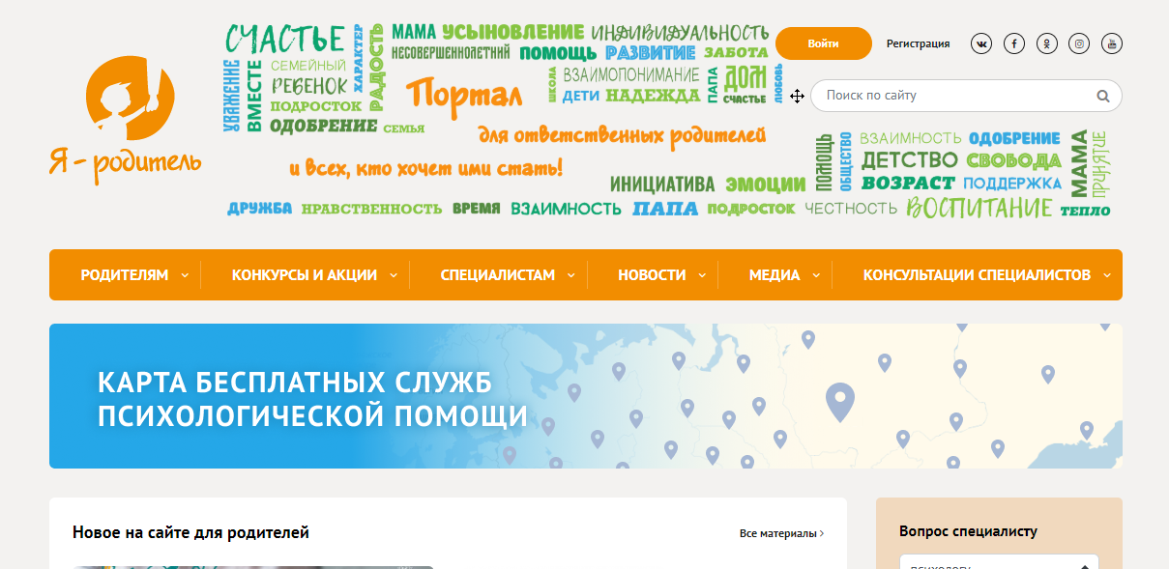
КУДА МОЖНО ОБРАТИТЬСЯ?
https://www.ya-roditel.ru/

Slide 14
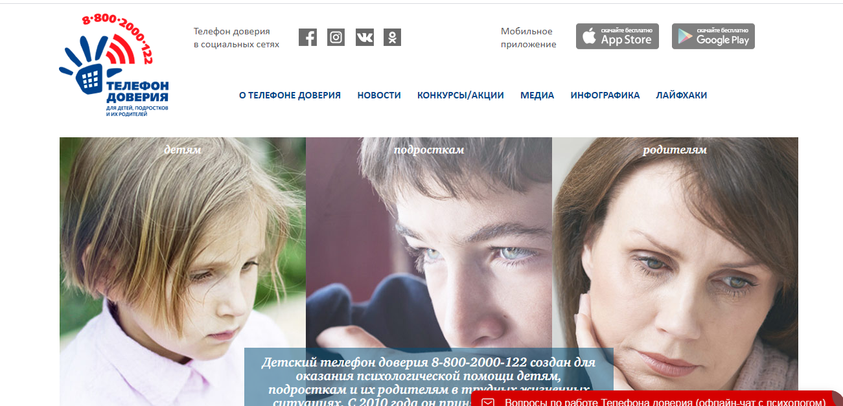
КУДА МОЖНО ОБРАТИТЬСЯ?
https://telefon-doveria.ru/

Slide 15
Берегите себя и своих близких!!!

